Slide 1

Voyago
Мобильное приложение для оптимального планирования пеших маршрутов по достопримечательностям
Подготовила группа 3 команда 3
06.06.2025

Slide 2

Команда разработчиков
Лобцов Дмитрий – Project Manager;
Акельева Ульяна – Designer & Frontend developer;
Нагорный Арсений – DevOps engineer;
Киселев Антон – Backend developer;
Мосалов Артем – Analyst;
Майкл Манассех – QA.
1

Slide 3
Целевая аудитория
Молодые люди от 18 до 25 лет:
Любители пеших прогулок;
Туристы.
3

Slide 4
Проблемы
Отсутствие готовых пеших маршрутов по достопримечательностям;
Отсутствие маршрутов, основанных на личных предпочтениях;
Отсутствие возможности просмотра близлежащих к маршруту кафе.
2

Slide 5
Предлагаемое решение
Оптимальное планирование пеших маршрутов по достопримечательностям;
Рекомендация маршрутов исходя из личных предпочтений;
Возможность просмотра близлежащих к маршруту кафе и ресторанов.
4

Slide 6
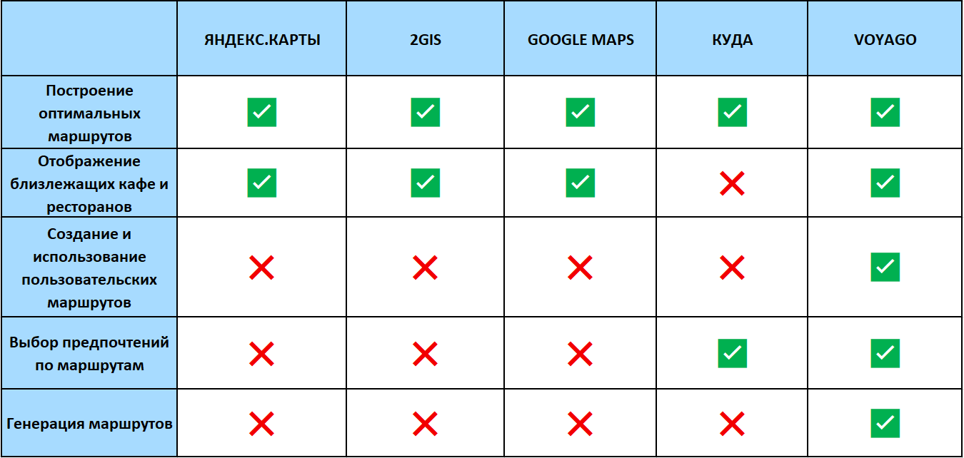
Конкурентное преимущество
5

Slide 7






Стек технологий
6

Slide 8
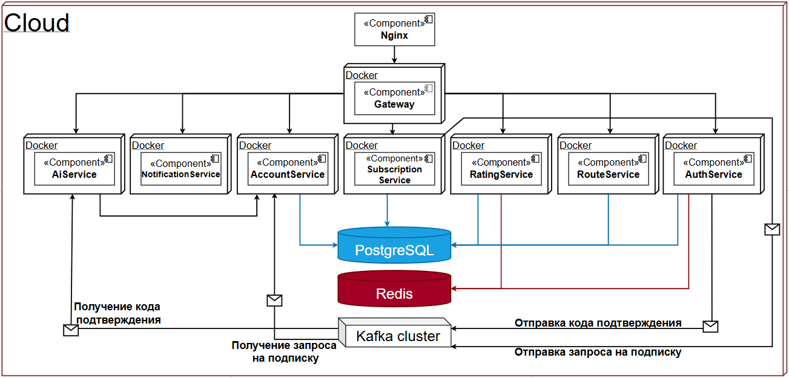
Архитектура
7

Slide 9


CI/CD
8

Slide 10

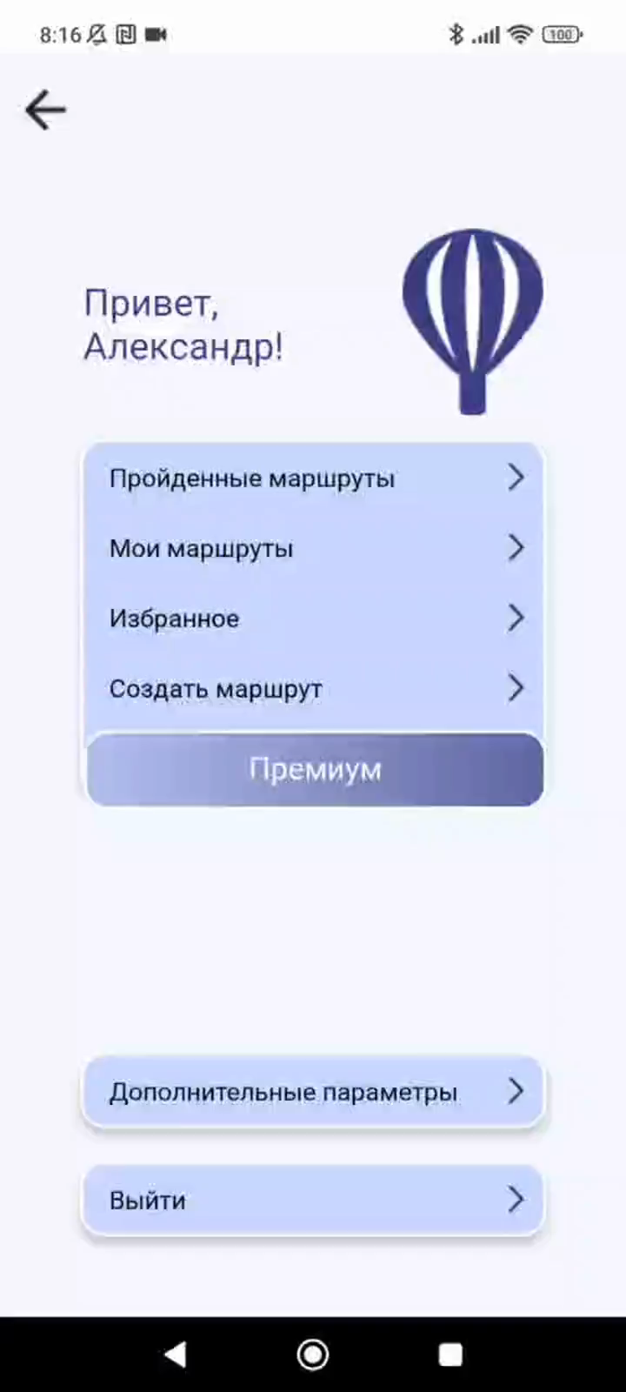
Демонстрация продукта
Создание маршрута
9

Slide 11
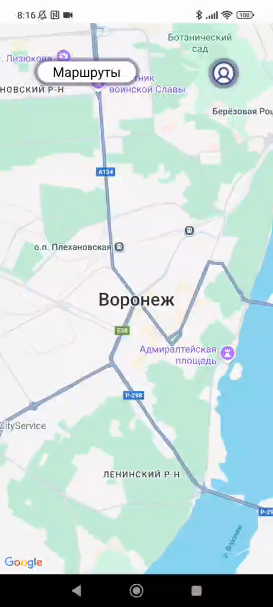
Демонстрация продукта
Фильтрация и прохождение маршрута
10

Slide 12
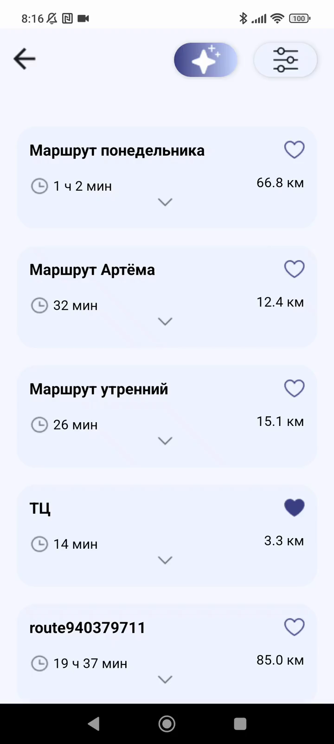
Демонстрация продукта
Генерация маршрута
11

Slide 13
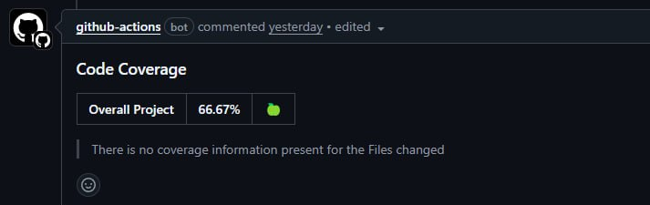
Тестирование
17 тест-кейсов для UI/UX;
7 отчетов тестирования сервисов.
12

Slide 14
Бизнес-модель
Предоставление платной подписки;
Рекламная интеграция с кафе и ресторанами.
13

Slide 15
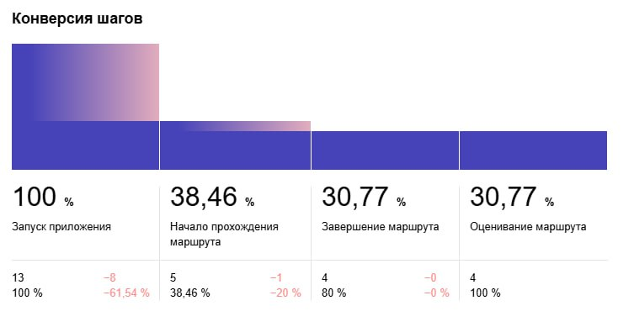
Аналитика
Воронка: Прохождение маршрута
14

Slide 16
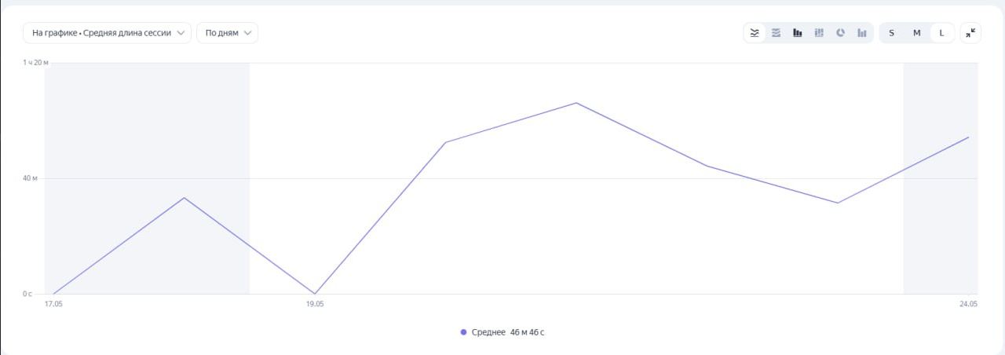
Аналитика
Средняя длинна сессии
15

Slide 17
Вклад команды
Акельева Ульяна: Создание дизайна, разработка клиентской части проекта – 5;
Киселев Антон: Создание архитектуры, разработка серверной части проекта – 5;
Нагорный Арсений: Работа с инфраструктурой, процессами, поддержка разработки серверной части – 5;
16

Slide 18
Вклад команды
Мосалов Артем: Разработка диаграмм, анализ рынка, SWOT, сбор метрик – 4;
Майкл Манассех: Тестирование UI, сервисов – 4;
Лобцов Дмитрий: Управление работой команды, подготовка документации – 4.
17

Slide 19

Voyago
Мобильное приложение для оптимального планирования пешего маршрута по достопримечательностям
Подготовила группа 3 команда 3
06.06.2025
18

